Slide 1
第二章 Corba 初步

Slide 2
2.1 对象管理体系结构(OMA)
对象管理组织（OMG）
OMA
  对象模型
  参考模型

Slide 3
2.1.1 对象管理组织——OMG
成立于1989年的非盈利性联盟。
目标：
  促进在分布式系统开发中面向对象技术的理论与实践的发展。
现有成员800多个，负责制定协议、实现基于协议的软件产品、应用软件产品。

Slide 4
OMG
为使该组织所采纳的技术具有开放性，OMG所采用的方法是，针对某一领域发出RFP（Request For Proposal）, 然后以各方提交的建议为基础，经过一系列的讨论和协商，产生最终的规范。

Slide 5
对象管理组织——OMG
负责制订并维护一套规范（not software）：
  支持分布式、异类（heterogeneous）环境的软件开发项目。
  覆盖了从分析、设计到编码、部署、运行和管理的整个软件开发过程。
  这些规范是一种工业或行业标准
OMG主要规范
  UML：Unified Modeling Language
  CORBA：Common Object Request Broker Architecture。
  MDA: Model Driven Architecture

Slide 6
OMA(对象管理体系结构)

Slide 7
记住Corba
C-ORB-A： “Common” + “ORB” + “Architecture” 通用“orb”体系结构
Orb： Object request broker 对象请求代理：通过智能代理的方式处理对象请求
CORBA规范主要基于以下几个公司所提交的建议：DEC、HyperDesk、HP、SunSoft、NCR和Object Design。
是OMA(Object Model Architecture)的核心部分

Slide 8
OMA
由OMG制定的最关键的规范——对象管理结构（Object Management Architecture, OMA）和它的核心（也就是CORBA规范），提供了一个完整的体系结构。这个结构以足够的灵活性、丰富的形式适用了各类分布式系统。

Slide 9
对象管理体系结构
OMA描述了面向对象技术在分布式处理中的运用。它包括两部分：对象模型（Object Model）和参考模型（Reference Model）。
对象模型定义如何描述分布式异质环境中的对象
参考模型描述对象之间的交互(组件，接口，协议)

Slide 10
OMA对象模型
在OMA对象模型中，对象是一个被封装的实体，它具有一个不可改变的标识，并能给客户用户提供一个或多个服务。
interface printer
{
attribute model;
void print(in string buffer);
};

Slide 11
OMA对象模型
对象的访问方式是通过向对象发出请求来完成的。请求信息包括目标对象、所请求的操作、0个或多个实际参数和可选的请求上下文（描述环境信息）。每个对象的实现和位置，对客户都是透明的。

Slide 12
OMA参考模型
对象请求代理
对象服务
公共设施
领域接口
应用接口

Slide 13
OMA参考模型
在OMA参考模型中，OMG定义了一条为对象所公用的通信总线，即ORB(Object Request Broker)。同时， OMG又定义了对象进出这一总线的接口。这包括：对象服务（Object Services） 、公共设施（common facilities）、应用接口（Application Interface）和域接口（Domain Interface）。

Slide 14
OMA参考模型
与应用有关的非标准化接口
与应用领域有关的接口
通用设施的接口
应用程序接口
领域接口
公共设施
对象请求代理（ORB）
对象服务
通用服务的接口

Slide 15
1对象请求代理——ORB
ORB是OMA参考模型的核心，
提供了最基本的通信枢纽设施（分布式对象之间透明的地发送请求或接收响应的基本机制），独立于实现对象的特定平台与技术。
是基于分布式对象构建应用程序的基础设施，保证了在异构平台上对象的互操作性与可移植性

Slide 16
ORB
ORB(Object Request Broker)是对象总线。
1 通过ORB，一个client可以透明的调用同一台机器上或网络上的一个server对象的方法。
2 ORB解释该调用并负责查找一个实现该请求的对象，
3 找到后，把参数传给该对象，调用它的方法，最后返回结果。
4 客户方不需要了解服务对象的位置、通信方式、实现、激活或存储机制。

Slide 17
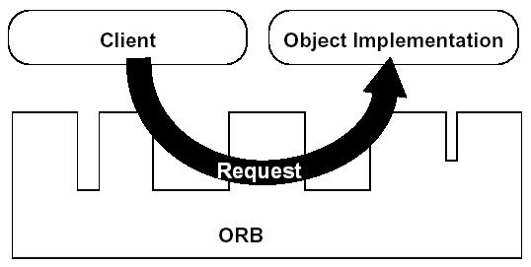
ORB基本原理

Slide 18
2对象服务
作用：提供所有应用程序都可能用到的通用服务的接口（基本服务，与具体的应用领域无关的接口）。
支持的服务有：名字服务、持久性服务、生命周期服务、事务处理服务、对象事件服务和安全服务等。
实质：通用的服务集合，将覆盖对象整个生存期的对象管理任务标准化，可保证各种应用程序均采用一致的风格管理对象

Slide 19
支持的服务
命名服务（Naming Service）：允许通过名字查找对象。
持久性服务（Persistence Service）:提供在各种存储服务器（包括对象数据库、关系数据库和简单文件）上永久性存储对象的统一接口。
生存周期服务（Life Cycle Service）：定义了在对象总线上创建、拷贝、移动和删除对象的操作。

Slide 20
支持的服务
事务处理服务（Transaction Service）：提供两阶段提交协议，用于确保ORB上的一些分布式对象协同地完成事务处理。
事件服务（Event Service）：允许对象动态注册或撤消指定的事件。
安全服务（Security Service）：提供一个分布式对象安全的完整框架。

Slide 21
3 公共设施
与对象服务不同的是，公共设施面向最终用户的应用，它是各种应用可以共享的一系列服务集合。
复合文档的管理工具，数据库存取工具、文件打印工具、电子邮件服务都等属于公共设施。
其标准化使得通用操作具有统一性，

Slide 22
4 域接口
针对着某一特殊的应用领域。
可以按不同的应用领域来组织领域接口
按不同应用领域制订与发布一系列领域接口规范
目前：财务金融，电信，运输，电子商务，仿真等

Slide 23
5 应用接口
应用程序中的对象为终端用户执行特定的任务，不是OMG标准化的内容

Slide 24
总结：对象管理体系结构——OMA
CORBA Services：
对象命名、事件、生存期、 持久对象、事务、并发控制 、关系、外表化、许可机制 、查询、属性、安全性、时 间、对象收集、交易对象等 服务。
应用程序接口
应用程序接口
支持客户程序与对象实现在一个分布式环境
中通信。
独立于实现对象的特定平台与技术。
客户程序无需知道如何与对象通讯、如何激
活对象、对象如何实现、如何查找对象等。
并保证了在异类网络中对象的可移植性与可
互操作性。
领域接口
与具体应用相关的接口
为终端用户执行特定的任务
不是OMG标准化的内容
公共设施
CORBA Manufacturing
CORBA Med
CORBA Finance
CORBA Telecoms
对象服务
CORBA Facilities：
分布式文档设施
打印设施
数据库设施
电子邮件设施等
对象请求代理
OMA的层次结构
Notes:
从体系结构的角度来讲，OMA提供了一种层次化的结构模型。

Slide 25
对不同分布对象的共性依据基础性分别抽象并标准化为对象服务，公共设施与领域接口
标准化工作主要针对对象接口而非对象实现
为提高平台无关性和可互操作性，OMA分离了对象接口与对象实现
  对象接口是对象结构与行为的外部可见的规格说明，用IDL描述
  对象实现提供对象内部的具体数据表示与可执行代码，同一接口的实现可采用不同语言编写
  所有接口均未规定组件的具体实现，为开发的实现活动留下自由

Slide 26
2.2 CORBA体系结构
建立在OMG的对象模型基础之上，主要由三个关键部分组成
  作为分布式对象通信基础设施的对象请求代理ORB的体系结构
  接口定义语言IDL的语法和语义以及到各种程序设计语言的映射
  保证可互操作性的标准ORB间的通信协议GIOP/IIOP

Slide 27
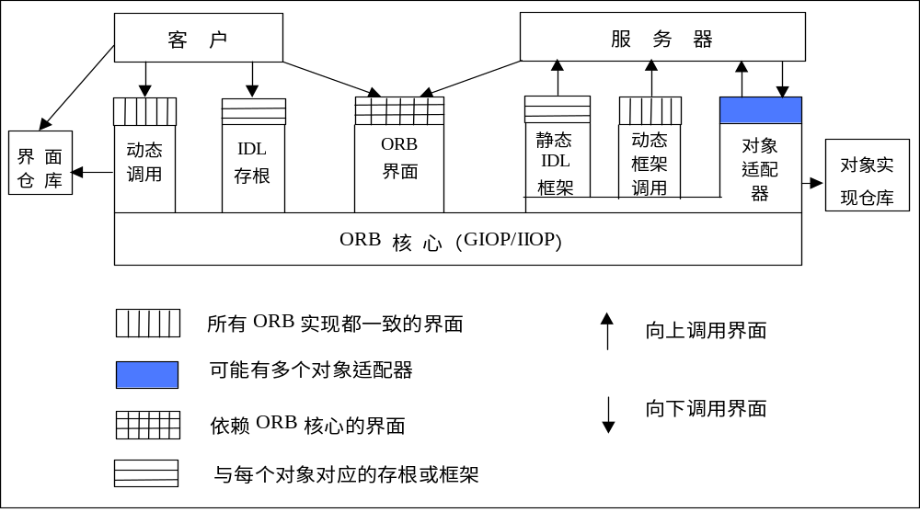
2.2.1 ORB体系结构
ORB接口，动态调用接口，动态框架接口等标准化接口在CORBA规范中均以IDL定义

Slide 28
ORB
是OMA的核心基础设施
由ORB提供的通信机制负责完成查找请求的对象实现，让对象实现准备好接收请求，传递构成请求的数据
功能：把客户发出的请求传递给目标对象，并把目标对象的执行结果返回给发出请求的客户。
ORB内核是ORB最关键的部分，是真正负责传输请求的通信设施，每个产品供应商都可以有一个自己专用的ORB内核
其重要特征是：提供了客户和目标对象之间的交互透明性

Slide 29
ORB内核的作用
对象的定位 编组（marshlling）与解组
启动初始服务 屏蔽底层网络协议
提供接口库和其他API
客户执行一个远程对象调用，对象引用经stub传给orb。Orb寻找对应的服务器，确保该服务器做好接收请求的工作
客户端对调用进行编组，成为网络可传输的，服务器端进行解组，送给服务器启动所调用的操作。
如果有返回参数，按2的逆过程处理

Slide 30
透明性
对象位置：客户不必知道目标对象的物理位置。它可能与客户一起驻留在同一个进程中或同一机器的不同进程中，也有可能驻留在网络上的远程机器中。
对象实现：客户不必知道有关对象实现的具体细节。例如，设计对象所用的编程语言、对象所在节点的操作系统和硬件平台等。
对象的执行状态：当客户向目标对象发送请求时，它不必知道当时目标对象是否处于活动状态（即是否处于正在运行的进程中）。此时，如果目标对象不是活动的，在把请求传给它之际，ORB会透明地将它激活。

Slide 31
透明性
  对象通信机制：客户不必知道ORB所用的下层通信机制，如，TCP/IP、管道、共享内存、本地方法调用等。
  数据表示：客户不必知道本地主机和远程主机对数据表示方式，如高位字节在前还是在后等，是否有所不同。

Slide 32
2.2.2 对象接口定义
客户程序与对象实现之间的界面是对象的接口定义，对象接口是服务双方共同订立的合约
对象接口采用OMG的接口定义语言IDL描述，IDL根据对象可执行的操作定义对象的类型，并可映射到特定的编程语言或对象系统
为在运行时充分利用对象接口定义的有关信息，还可将对象接口定义添加到接口库服务中
接口库服务将对象接口定义中的内容表达为不同类型对象的层次结构，为应用程序运行时动态访问对象接口定义提供服务
IDL定义与接口库表达相同信息，只是两者组织方式不同
客户程序只能通过对象的接口定义了解对象的逻辑结构

Slide 33
对象实现可以采用多种方式实现：独立服务程序，一个程序库，被包装的非面向对象应用程序等
通过使用附加的对象适配器，ORB可支持所有风格的对象实现

Slide 34
2.2.3 客户端机制
静态调用：借助于客户程序桩自动完成
动态调用：利用动态调用接口手工编码完成
桩，框架是在编译时创建并在运行时不再改变，其接口称静态调用接口，与RMI类似
动态调用接口允许客户程序调用在编译时尚未确定对象接口的那些对象实现

Slide 35
2.2.4 服务端机制
ORB将请求分派给对象实现有两种方式：
  静态通过由IDL生成的框架
  动态利用动态框架接口
对象实现与ORB内核间的通信由对象适配器完成，POA负责远程对象引用的创建与解释，对象方法的调用，对象实现的激活与冻结，将对象引用映射到相应的对象实现实例，对象实现的注册

Slide 36
2.2.5 静态方式
对象实现接收请求：
  静态方式通过由IDL生成的框架完成。
  ORB通过IDL框架查找合适的实现代码、传送参数，并将控制传给对象实现，对象实现执行请求时可通过对象适配器OA获取ORB的某些服务，请求完成后控制与结果返回给客户程序。

Slide 37
客户端发送请求
静态调用（SII）
  静态调用借助于客户程序桩完成。
  桩与框架在编译时创建并且在运行时不再改变，所以这些接口称为SII。
  IDL桩负责客户程序的实现语言与ORB内核之间的映射。
  客户程序开发者必须在程序编译之前就知道操作的名字和所有参数与返回值的类型，实际的操作名字、参数值和返回值是编写在应用程序的源代码中。
Notes:
从发送请求的功能上看，这两种调用方式具有完全相同的能力（即两者的调用语义相同）

Slide 38
静态方式的优缺点
编程更容易-根据名字调用远程方法，将参数传递给方法，和本地方法调用相同。
更强的类型校验-编译程序时加强了类型校验。
执行良好-比动态方式快40倍左右
自编文档-通过阅读代码可以了解正在进行的东西。
不够灵活，用户在系统中添加新的对象服务时，客户程序必须改动源程序，重新编译，才能使用。

Slide 39
2.2.6 动态调用
CORBA支持两种用于动态调用的接口：
  动态调用接口（DII）——支持客户方的动态请求调用。
  动态框架接口（DSI）——支持服务方的动态对象调用。

Slide 40
动态调用
1 利用DII，客户方应用可以在运行时动态地向任何对象发出请求，而不象静态调用那样，必须在编译时就知道特定的目标对象的界面信息。
2 使用DII时，用户必须手工构造请求信息，包括相应的操作及有关参数等。
3 类似地， DSI允许用户在没有静态框架信息的条件下来获得对象实现。
4 过程：客户在运行时发现服务，获取接口，动态构造请求，从而使客户方调用该对象实现提供服务

Slide 41
客户
对象实现
DSI
DII
接口库 IR
对象适配器OA
ORB内核
ORB内核
Notes:
我 中介（） 对象

Slide 42
DII: Dynamic Invocation Interface
客户端程序在编译的时候无法得知对象的详细信息，通过DII向远端对象发起调用
客户端可以通过DII中所含的标准的API动态的决定：调用哪个对象，调用对象中的哪个操作，操作的参数是什么
可以在运行时动态向任何对象请求
用户必须手工构造请求信息，包括相应操作及有关参数

Slide 43
DII
DII为客户端程序提供了“构建”和“发起”远端对象调用的能力
接口库提供了在运行时刻发现对象的能力。
没有接口库，就不会有真正的CORBA动态特性

Slide 44
动态框架接口-DSI
一组标准的API
服务器端通过这组标准的API动态的决定调用的对象、操作，以及参数

Slide 45
接口仓库和实现仓库
ORB提供了两个用于存储有关对象信息的服务：接口仓库和实现仓库。

Slide 46
接口仓库
1 接口仓库存储各个接口信息的模块，如用IDL编写的接口定义、常量、类型等。
2 它本身作为一个对象而存在。
3 应用程序可以象调用其它CORBA对象所提供的操作一样，来调用接口仓库的操作。
4接口仓库允许应用程序在运行时访问OMG IDL类型系统。例如，当应用程序在运行时遇到一个不知道其类型的对象时，可以通过接口仓库的操作来遍历系统中的所有接口信息。
5 由此可见，接口仓库的引入很好地支持了CORBA的动态调用。

Slide 47
实现仓库
1 实现仓库所完成的功能与接口仓库类似，只不过它存储的是对象实现的信息。
2 实现库包括的信息让ORB可以定位并激活对象的实现。实现库中的信息是特定于ORB或实现环境的，
3 实现的安装和控制策略是通过实现库实现的。除了它可以充当ORB功能外，实现库通常还保存与ORB对象实现相关的信息。

Slide 48
对象适配器
ORB内核无法为所有的对象提供一个统一、方便有效的界面。
可以将目的对象分成若干组，由特定的对象适配器来为各组对象服务 CORBA给出了对象适配器（POA），以满足大多数对象的需要
POA提供了产生和解释对象引用、对请求进行认证、激活/去活实现 、激活/去活单个对象、通过框架调用方法等功能.
在提供这些功能时 , POA要用到一些与操作系统有关的知识 ,这些知识由实现仓库提供，实现仓库还存放对象实现的有关信息。
ORB将服务请求的参数及操作控制权传递给POA，由POA将执行结果返回给ORB

Slide 49
对象适配器
类似于容器的概念，提供了若干服务：
  对象引用的生成与解释
  根据对象引用找到它对应的对象实现
  方法调用
  交互的安全性
  对象的激活与终止
  对象实现的注册
同5个组件打交道：ORB核心，框架，动态框架，实现库，对象实现

Slide 50
对象适配器
对象适配器是联系对象实现与ORB本身的纽带。另外，它的引入还大大减轻了ORB的任务，从而简化了ORB的设计。具体地说，对象适配器主要完成以下工作：
  对象登记——利用对象适配器所提供的操作，可以将CORBA的实现仓库中具有编程语言形式的实体（servant，伺服器）登记为CORBA的对象实现。

Slide 51
对象适配器
  对象引用(OR,Object Reference)的产生——对象适配器为CORBA对象生成对象引用。客户应用程序通过对象引用来访问对象实例。
  服务器进程的激活——如果客户发出请求时，目标对象所在的服务器还未运行，则对象适配器自动激活该服务器。

Slide 52
对象适配器
  对象的激活。
  对象的撤消——在预先规定的时间片内，如果一直没有发向某个目标对象的请求，则对象适配器撤消这一对象，以节省系统资源。
  对象向上调用——对象适配器把请求分配给已登记了的对象。

Slide 53
2.3 ORB 之间的互操作
在发布CORBA2.0之前，ORB产品的最大缺点是：不同厂商所提供的ORB产品之间并不能互操作。
为了达到异构ORB系统之间互操作的目的，CORBA2.0规范中定义了标准通信协议GIOP（General inter-ORB Protocol）。

Slide 54
2.3.1 域
指这样一个范围，在其中的对象具有公共的特征，服从相同的规则。
ORB间的互操作机制就是为不同实现的ORB能共存于同一环境下，而提供的相互识别和转换的机制。
当需要的信息离开它的域时，就必须使用桥接来传递信息。桥接的作用是确保信息能完整的从一个ORB映射到另一个ORB。 可采用inter-ORB 实现
间接桥接：不同域中多个ORB通信
直接桥接：同域，即能理解相同的对象引用和相同的IDL

Slide 55
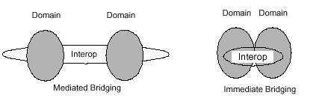
CORBA中的域分为以下几个部分
Referencing domain – 对象引用范围
Representation domain – 信息传输语法和协议范围
Network addressing domain –网络地址范围
Network connectivity domain – 可能的网络信息范围
Security domain – 特殊安全策略
Type domain – 特殊标识符范围
Transaction domain –特定事物服务范围

Slide 56
2.3.2 互操作性的实现
从策略上，它分为间接和直接两种桥接机制，
从实现层次上
  线内桥接是指在ORB内部执行必要的转折和代码映射；
  请求层桥接是指在ORB之外执行请求转换和代码映射。
  为了实现ORB间的互操作，CORBA规范还定义了GIOP协议和IIOP协议。

Slide 57
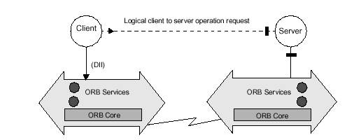
线内桥接
嵌入桥接的代码位于ORB中，它完成必要的翻译和映射功能
要求1 ORB提供某种附加的服务（插入新的内部处理通讯模式 ）
2 引入额外的桩和框架代码

Slide 58
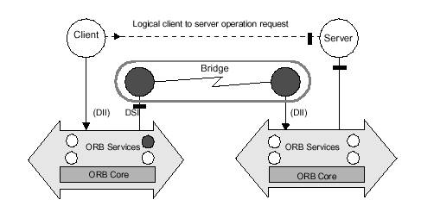
请求层桥接
1 客户端ORB收到请求，将桥看作对象实现， 通过DSI将请求发给桥
2 桥将请求转换为服务端ORB可理解的形式，通过服务端ORB的DII发送转换后的请求给服务端ORB
3 若处理请求有返回结果，则可沿同一路由逆向返回

Slide 59
2.3.3 协议
GIOP协议(General Inter-ORB Protocol)：用于规定在ORB间通信的标准传输语义和消息格式集，可用任何传输协议实现
IIOP协议(Internet Inter-ORB Protocol)：用于指明如何使用TCP/IP连接来交换GIOP消息，是一个用于Internet上的标准交互协议。
ESIOP(Environment-Specific Inter-ORB Protocols):可用于特定环境(DCE,DCOM,无线网络)的互操作性

Slide 60
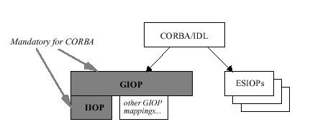

Slide 61
GIOP与IIOP
1 GIOP协议只是一种抽象协议，独立于任何特定的网络协议，在实现时必须映射到具体的传输层协议或者特定的传输机制之上。
2 GIOP协议到TCP/IP协议的映射又称为IIOP（Internet Inter-ORB Protocol）协议。

Slide 62
5.10 CORBA规范
CORBA 1.0
  1991年12月正式发布
  定义了接口定义语言IDL的标准以及ORB的应用程序设计接口（API）。
  客户程序与对象实现可以在同一个厂商的ORB实现中彼此交互。
CORBA 2.0
  1995年7月正式发布
  引入了GIOP和IIOP，支持不同厂商的ORB可互操作。

Slide 63
CORBA规范
  经过了多次升级
    CORBA 2.1（1997年9月）
      增加了CORBA与DCOM的可互操作性。
    CORBA 2.2（1998年2月）
      引入了POA代替BOA；
      增加了IDL到java语言的映射；
      引入领域接口；
    CORBA 2.4.1（2000年11月）
      正式发布的最新版本
      CORBA消息规范
      极小化CORBA规范
      实时CORBA规范
    CORBA 3.3 (July 2012)
      3.0最大改进是为CORBA引入了组件模型。CORBA组件模型参照Sun 的EJB，为开发即插即用的CORBA对象提供了基本架构。

Slide 64
CORBA产品
商品化CORBA产品
  IONA Orbix
  Inprise VisiBroker
  BEA Weblogic
  IBM Websphere
免费的CORBA产品
  JacORB
  R2CORBA
  Washington University's TAO

